Slide 1



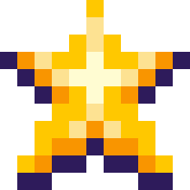




MỤC TIÊU DI CHUYỂN
Người chơi di chuyển đến các điểm được đánh dấu trên mê cung như sau:
Nhấn F để tiếp tục

